Slide 1



Bài 12: Danh sách học sinh
TIẾT 1 – 2
ĐỌC
Notes:
Bài giảng thiết kế bởi: Hương Thảo - tranthao121006@gmail.com

Slide 2







Yêu cầu cần đạt
Đọc đúng các từ khó, đọc rõ ràng danh sách học sinh
1
Biết cách đọc các cột theo hàng ngang từ trái qua phải
2
Biết sắp xếp danh sách học sinh theo bảng chữ cái.
3

Slide 3


1. Em đã được đọc bản danh sách học sinh nào dưới đây?
Danh sách học sinh đi tham quan.
Danh sách học sinh dự thi vẽ tranh.
Danh sách Sao Nhi đồng.
2. Em biết được thông tin gì khi đọc bản danh sách đó?

Slide 4


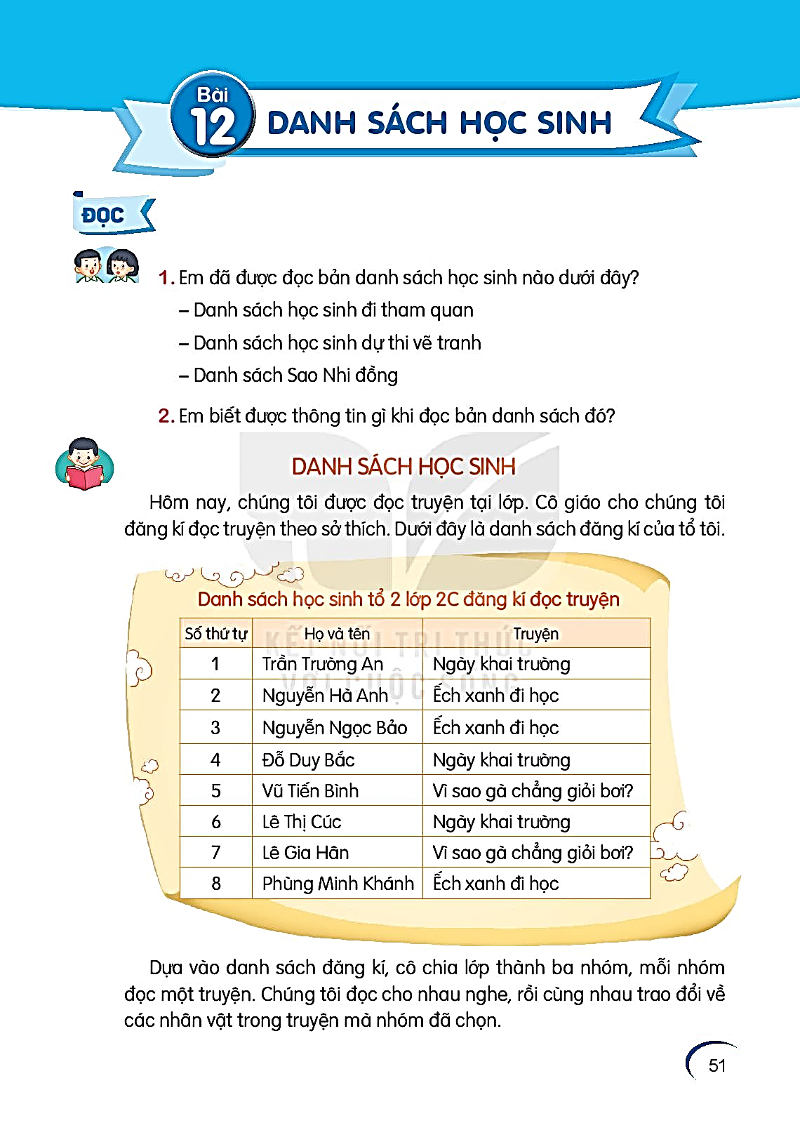
Danh sách học sinh
Hôm nay, chúng tôi được đọc truyện tại lớp. Cô giáo cho chúng tôi đăng kí đọc truyện theo sở thích. Dưới đây là danh sách đăng kí của tổ tôi.
Dựa vào danh sách đăng kí, cô chia lớp thành ba nhóm, mỗi nhóm đọc một truyện. Chúng tôi đọc cho nhau nghe, rồi cùng nhau trao đổi về các nhân vật trong truyện mà nhóm đã chọn.
Đọc mẫu

Slide 5

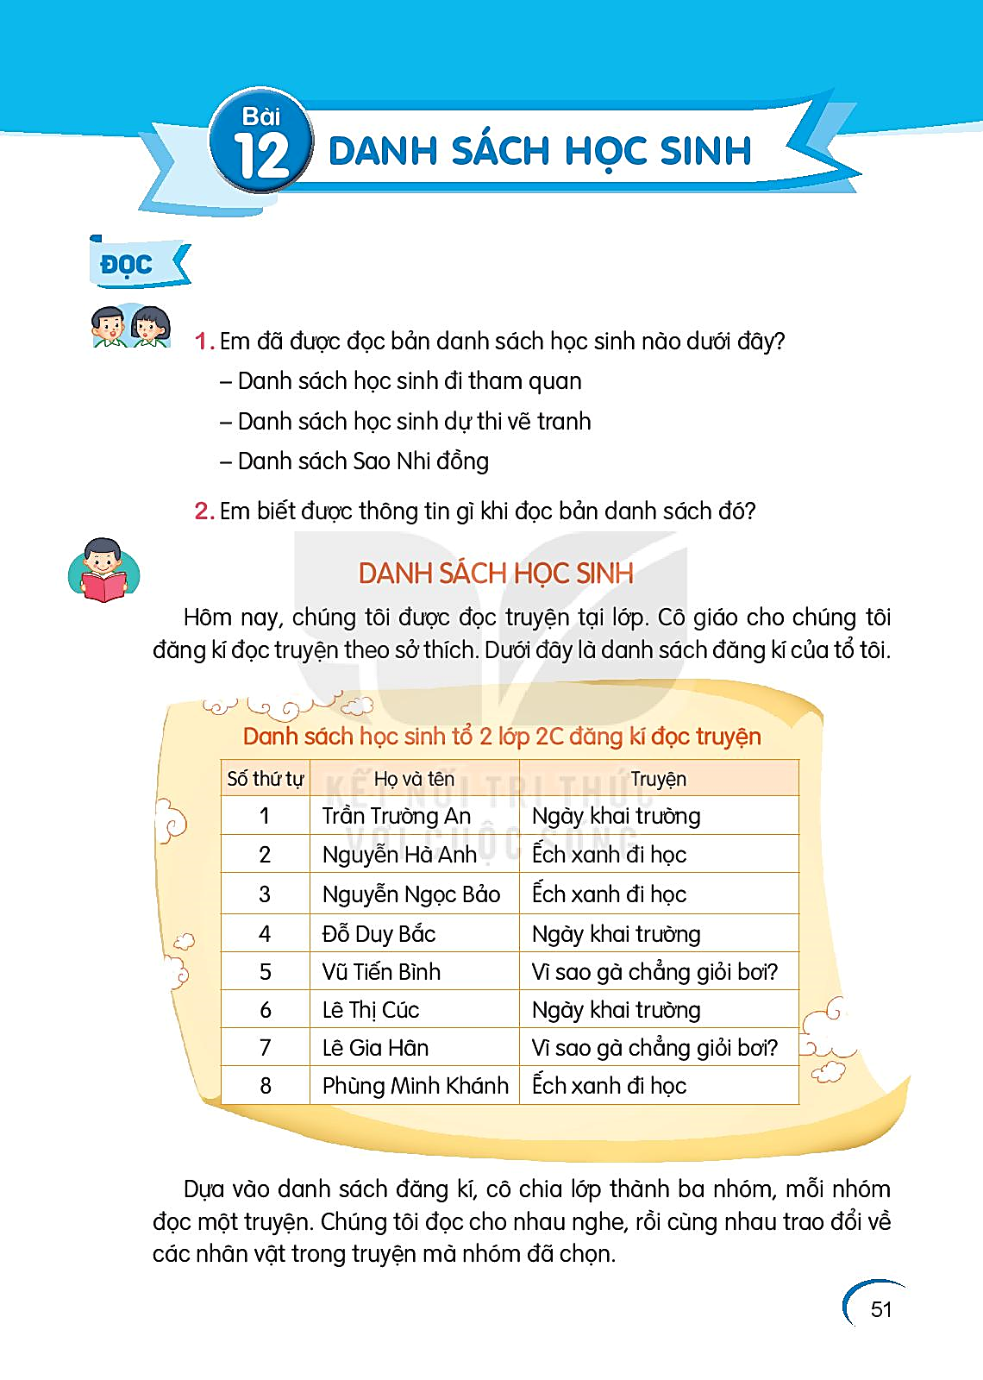


Danh sách học sinh
Hôm nay, chúng tôi được đọc truyện tại lớp. Cô giáo cho chúng tôi đăng kí đọc truyện theo sở thích. Dưới đây là danh sách đăng kí của tổ tôi.
Dựa vào danh sách đăng kí, cô chia lớp thành ba nhóm, mỗi nhóm đọc một truyện. Chúng tôi đọc cho nhau nghe, rồi cùng nhau trao đổi về các nhân vật trong truyện mà nhóm đã chọn.
Bài gồm có mấy đoạn?

Slide 6
Danh sách học sinh
Hôm nay, chúng tôi được đọc truyện tại lớp. Cô giáo cho chúng tôi đăng kí đọc truyện theo sở thích. Dưới đây là danh sách đăng kí của tổ tôi.
Dựa vào danh sách đăng kí, cô chia lớp thành ba nhóm, mỗi nhóm đọc một truyện. Chúng tôi đọc cho nhau nghe, rồi cùng nhau trao đổi về các nhân vật trong truyện mà nhóm đã chọn.
Đọc nối tiếp đoạn

Slide 7


Luyện đọc từ khó
đọc truyện
sở thích

Slide 8
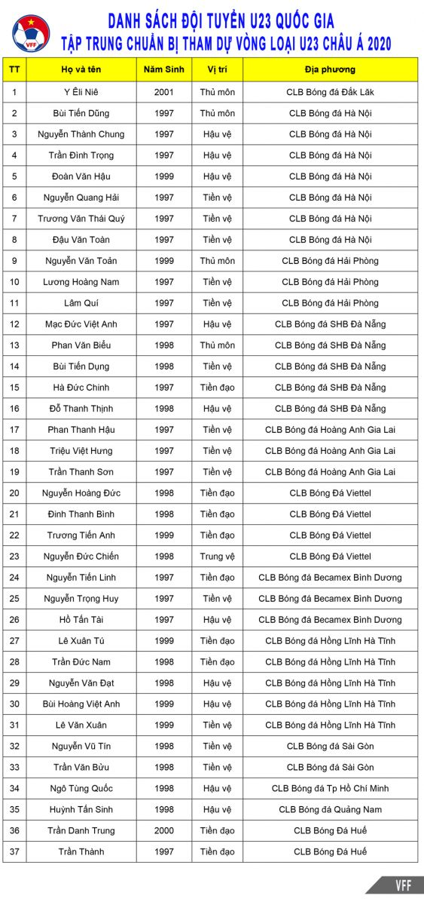
Giải nghĩa từ
Danh sách: là 1 bản liệt kê tên, thường được sắp xếp vào một bảng

Slide 9
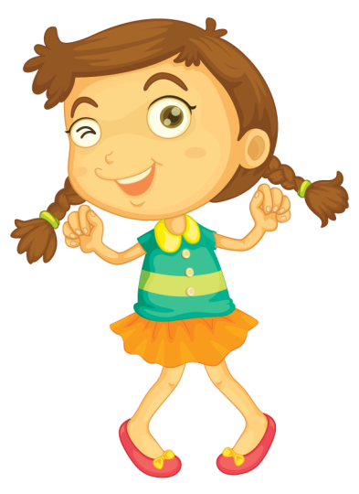

Luyện đọc câu dài
Chúng tôi đọc cho nhau nghe, rồi cùng nhau trao đổi về các nhân vật trong truyện mà nhóm đã chọn.
Notes:
Bài giảng thiết kế bởi: Hương Thảo - tranthao121006@gmail.com

Slide 10
Danh sách học sinh
Hôm nay, chúng tôi được đọc truyện tại lớp. Cô giáo cho chúng tôi đăng kí đọc truyện theo sở thích. Dưới đây là danh sách đăng kí của tổ tôi.
Dựa vào danh sách đăng kí, cô chia lớp thành ba nhóm, mỗi nhóm đọc một truyện. Chúng tôi đọc cho nhau nghe, rồi cùng nhau trao đổi về các nhân vật trong truyện mà nhóm đã chọn.
Đọc theo nhóm

Slide 11
Danh sách học sinh
Hôm nay, chúng tôi được đọc truyện tại lớp. Cô giáo cho chúng tôi đăng kí đọc truyện theo sở thích. Dưới đây là danh sách đăng kí của tổ tôi.
Dựa vào danh sách đăng kí, cô chia lớp thành ba nhóm, mỗi nhóm đọc một truyện. Chúng tôi đọc cho nhau nghe, rồi cùng nhau trao đổi về các nhân vật trong truyện mà nhóm đã chọn.
Đọc toàn bài

Slide 12


Trả lời câu hỏi
Notes:
Bài giảng thiết kế bởi: Hương Thảo - tranthao121006@gmail.com

Slide 13
1. Trong bản danh sách, tổ 2 lớp 2C có bao nhiêu bạn?
Cách 1: Đếm tên HS
Cách 2: Nhìn cột số thứ tự

Slide 14
2. Bạn đứng ở vị trí số 6 đăng kí đọc truyện gì?
Bạn đứng ở vị trí số 3 đọc truyện gì?

Slide 15
3. Những bạn nào đăng kí đọc cùng truyện với bạn ở vị trí số 6?

Slide 16
3. Những bạn nào đăng kí đọc cùng truyện với bạn ở vị trí số 6?
Có mấy bạn đọc truyện Ếch xanh đi học?

Slide 17
4. Bản danh sách có tác dụng gì?
(Khoanh tròn trước các ý con cho là đúng.)
A. Nhìn vào bản danh sách biết được số lượng học sinh.
B. Theo bảng chữ cái, dễ tìm tên người trong danh sách.
C. Biết được thông tin của từng người.
D. Giúp học thuộc bảng chữ cái nhanh nhất.

Slide 18
Danh sách học sinh
Hôm nay, chúng tôi được đọc truyện tại lớp. Cô giáo cho chúng tôi đăng kí đọc truyện theo sở thích. Dưới đây là danh sách đăng kí của tổ tôi.
Dựa vào danh sách đăng kí, cô chia lớp thành ba nhóm, mỗi nhóm đọc một truyện. Chúng tôi đọc cho nhau nghe, rồi cùng nhau trao đổi về các nhân vật trong truyện mà nhóm đã chọn.
Luyện đọc lại

Slide 19


Luyện tập

Slide 20
1. Tên học sinh trong bản danh sách được sắp xếp như thế nào?
Được sắp xếp theo thứ tự bảng chữ cái

Slide 21

2. Học thuộc bảng chữ cái tiếng Việt

Slide 22
Củng cố, dặn dò
Notes:
Bài giảng thiết kế bởi: Hương Thảo - tranthao121006@gmail.com

